Slide 1
E-Hammer 분석
2025년 7월 29일
박형동

Slide 2
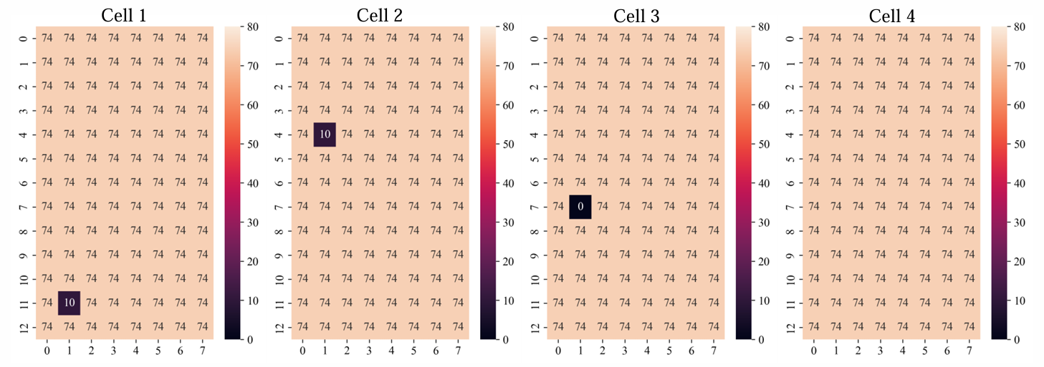
E-Hammer
4개의 DRAM Chip 에 대하여 분석
E-Hammer 강도가 200V 일 때의 모델 정확도 히트맵

Slide 3
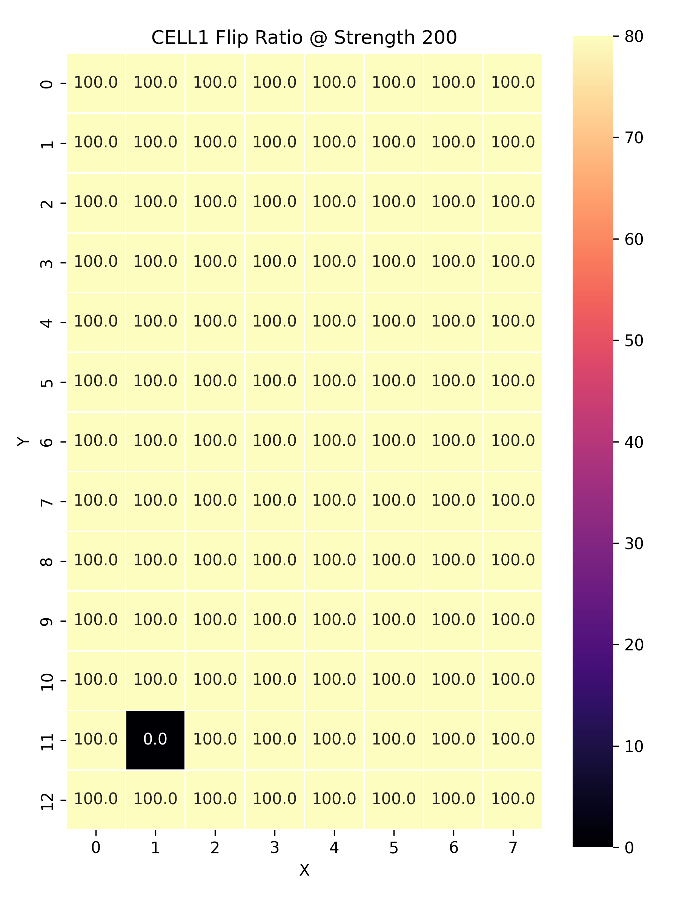
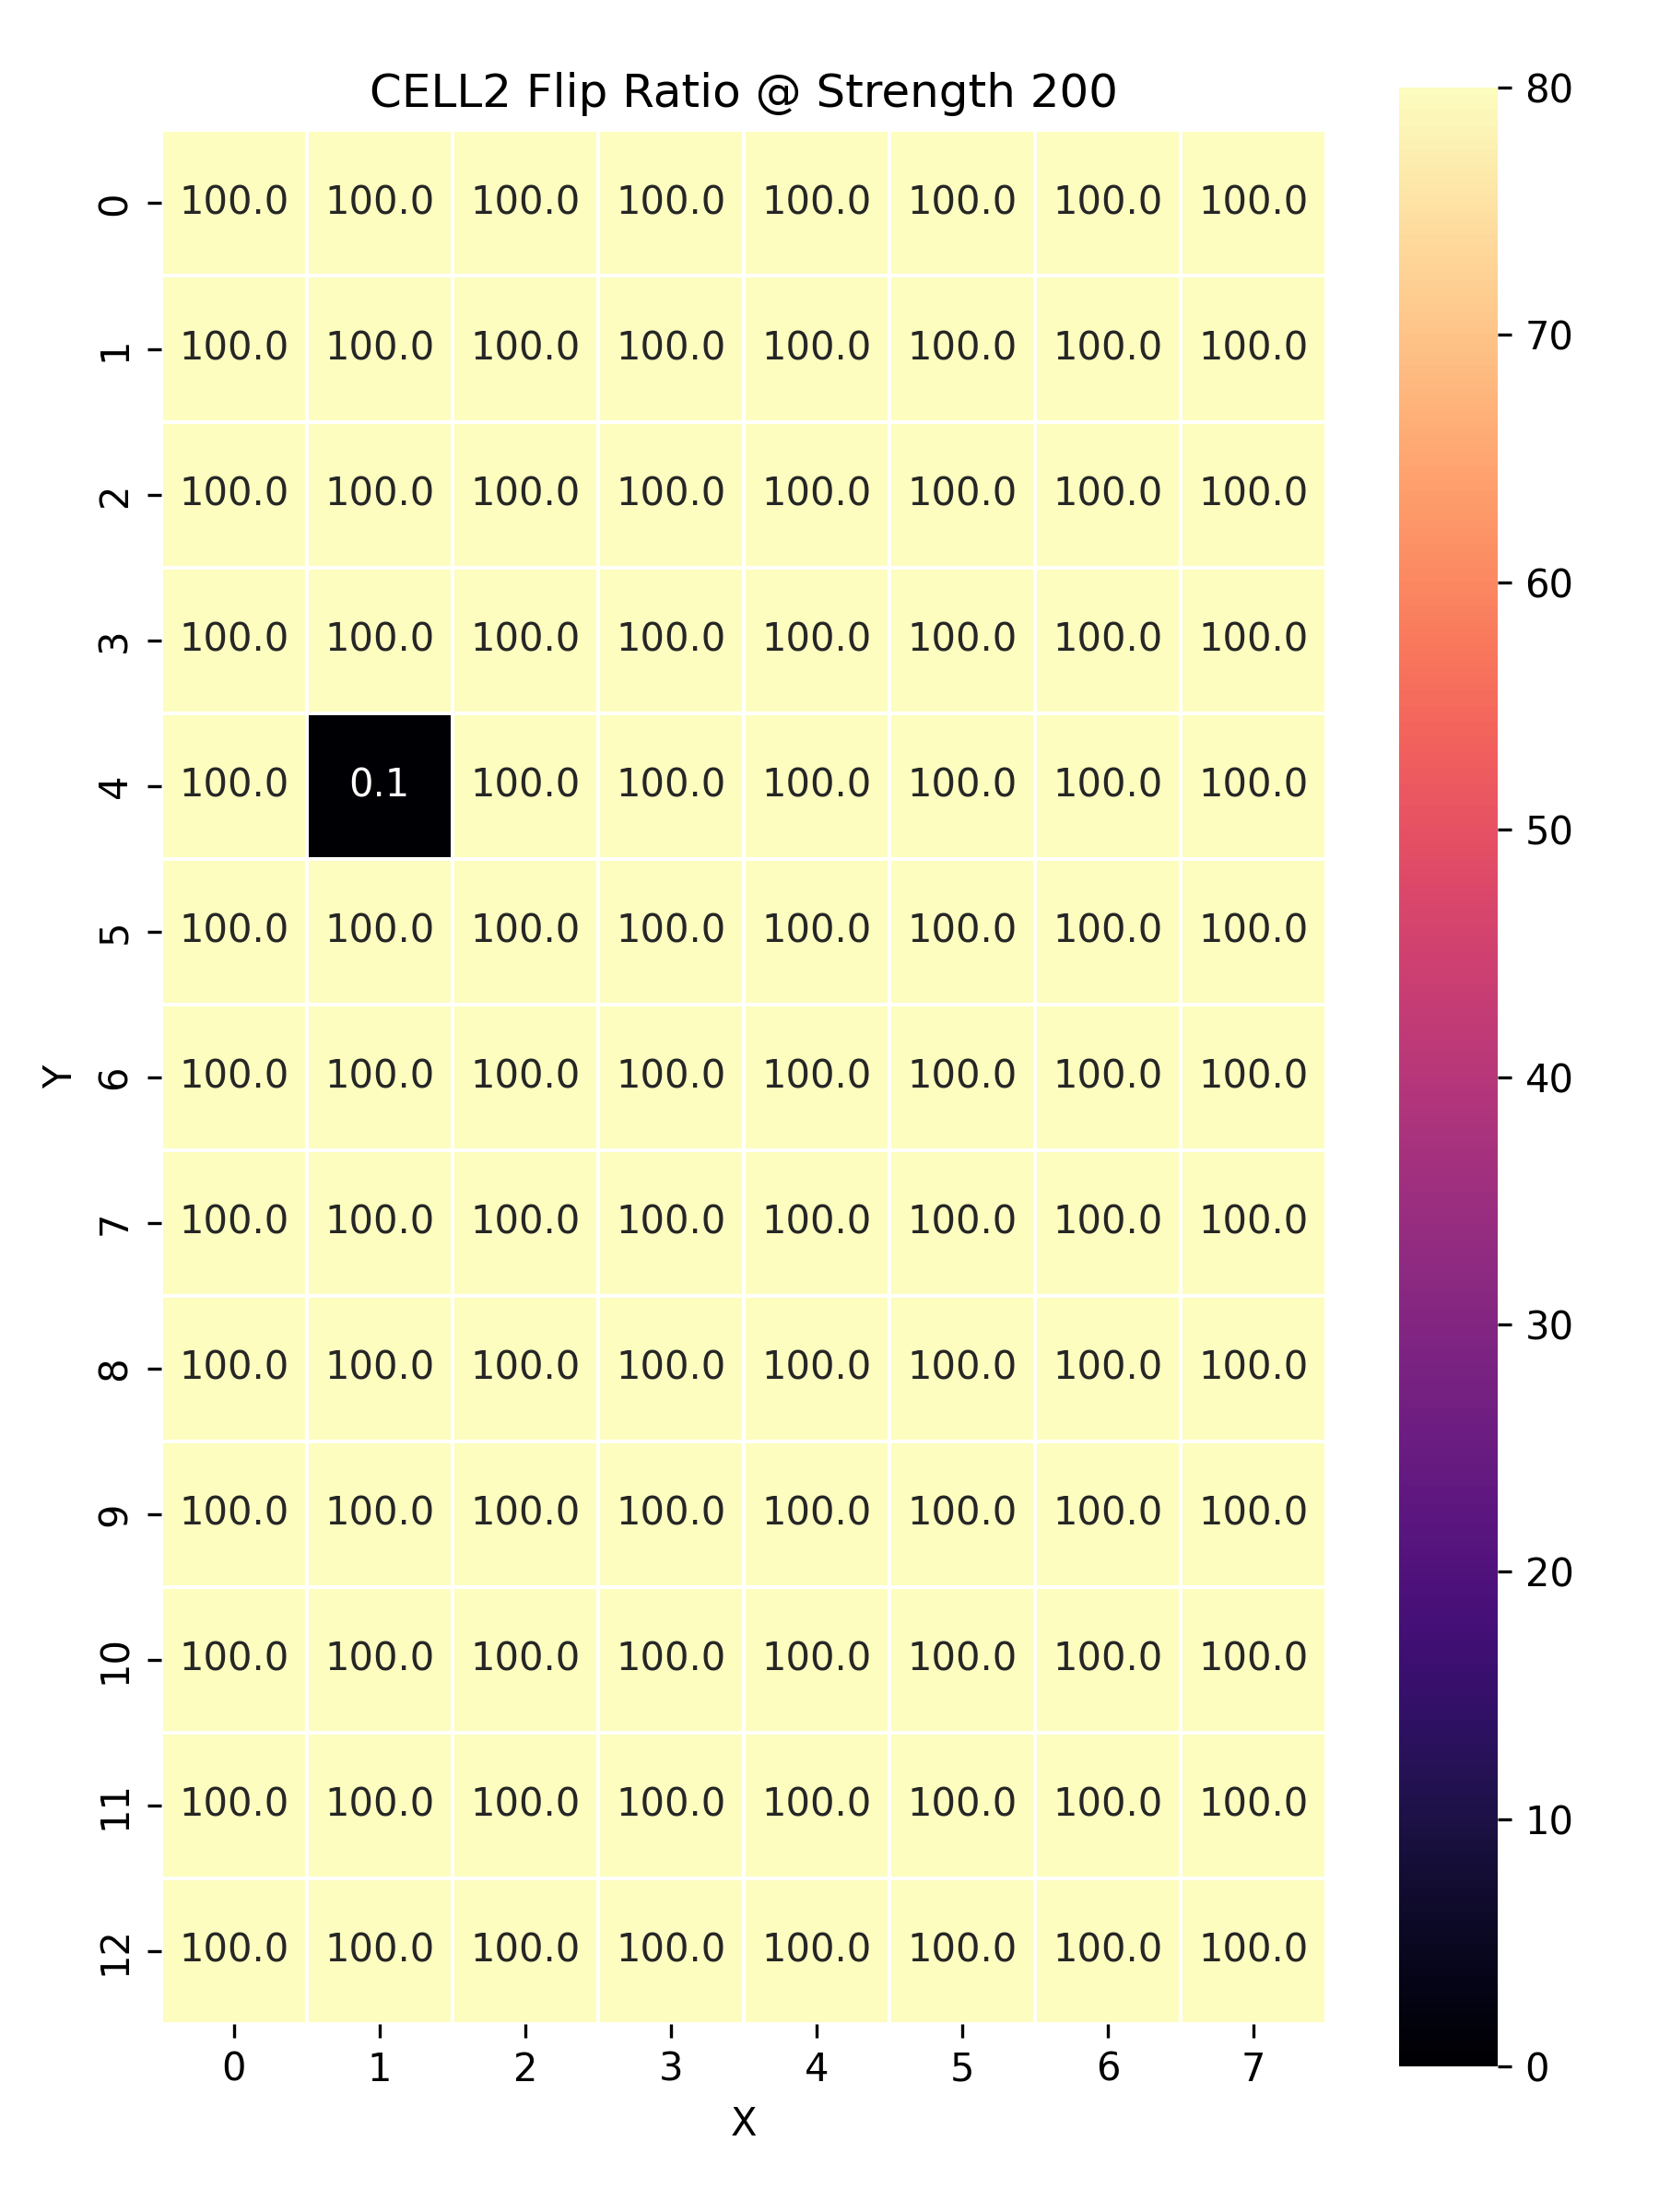
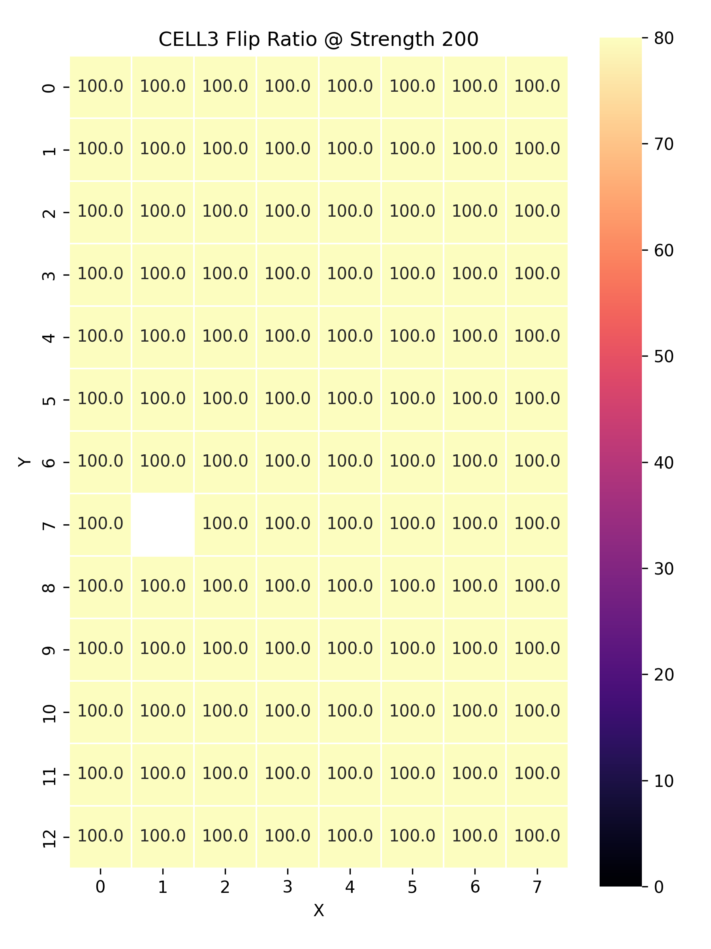
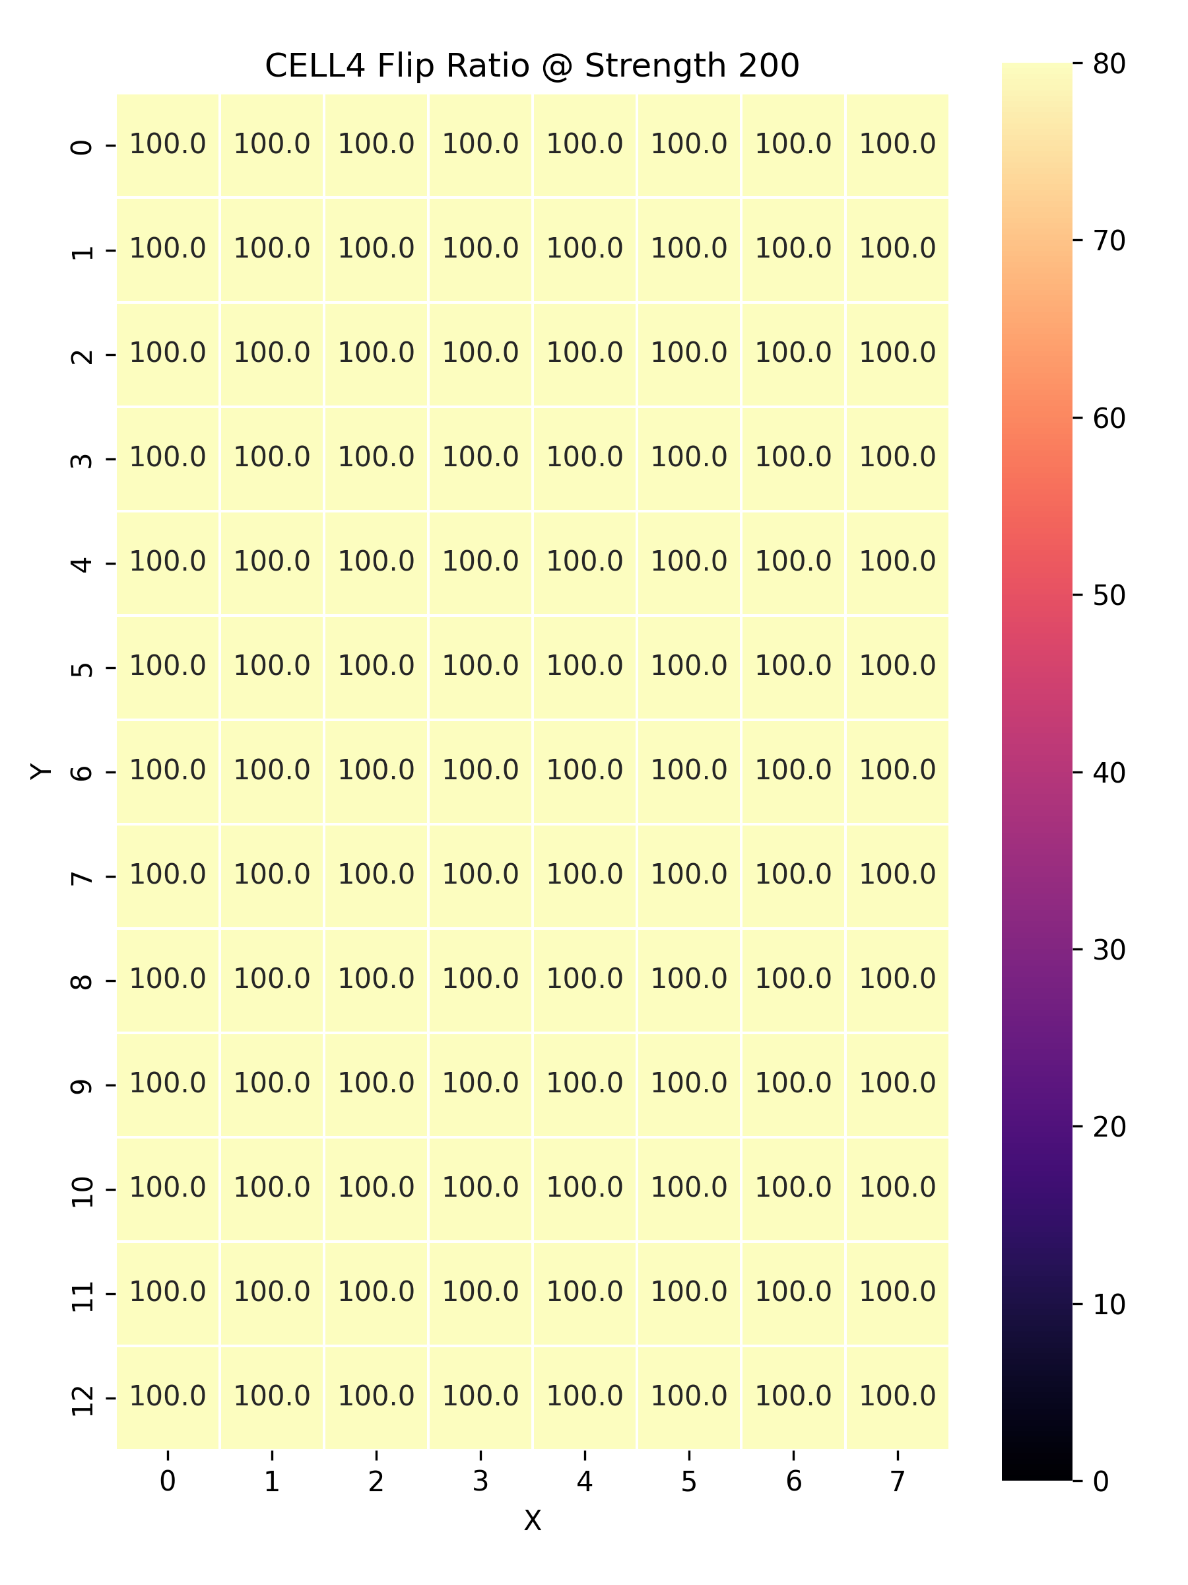
E-Hammer
강도가 200일 때의 원본 가중치와의 일치율 히트맵
실험 데이터가 없는 경우 빈칸으로 표시되었음(.pth 파일로 저장 못한 경우 포함)
값이 바뀐 경우, NaN 로 바뀐 경우 모두 포함
정확도가 하락한 부분만 데이터가 변형됨, 변형된 경우 가중치 데이터의 대부분이 변형됨

Slide 4
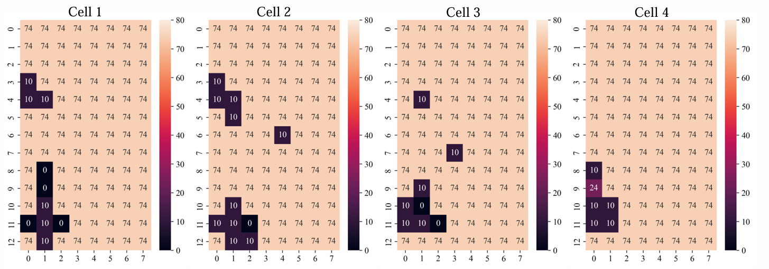
E-Hammer
4개의 DRAM Chip 에 대하여 분석
E-Hammer 강도가 300V 일 때의 모델 정확도 히트맵
정확도가 24% 로 하락한 영역 발생

Slide 5
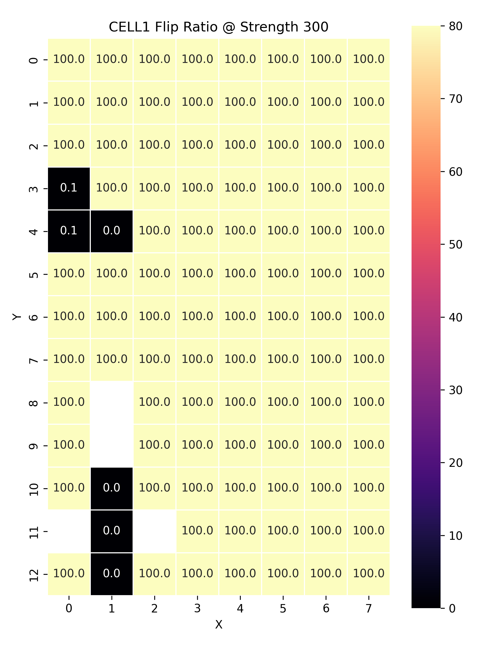
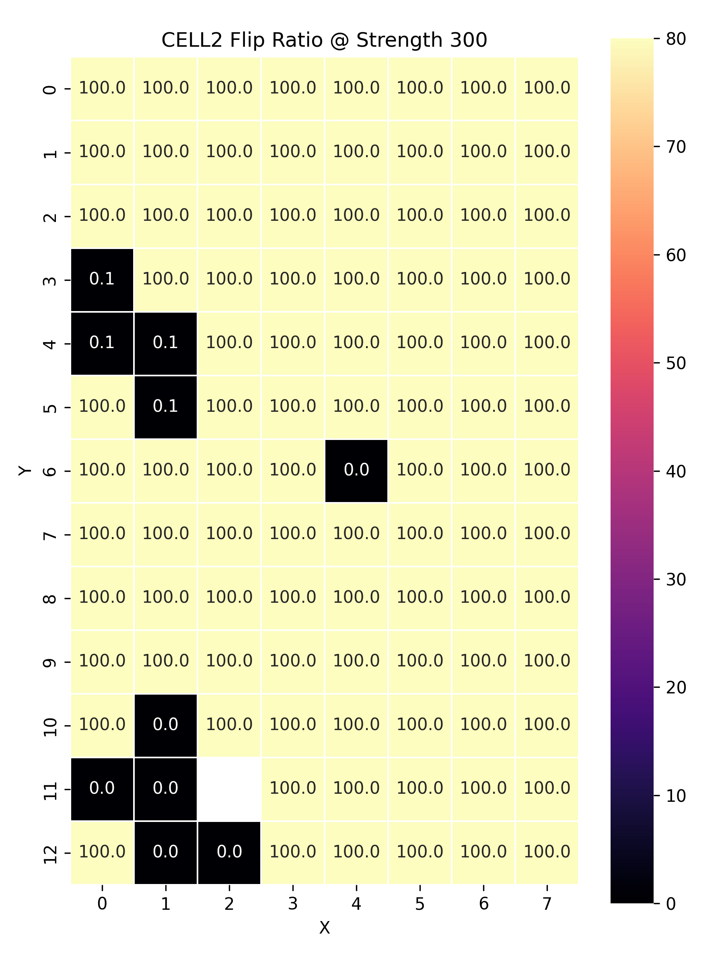
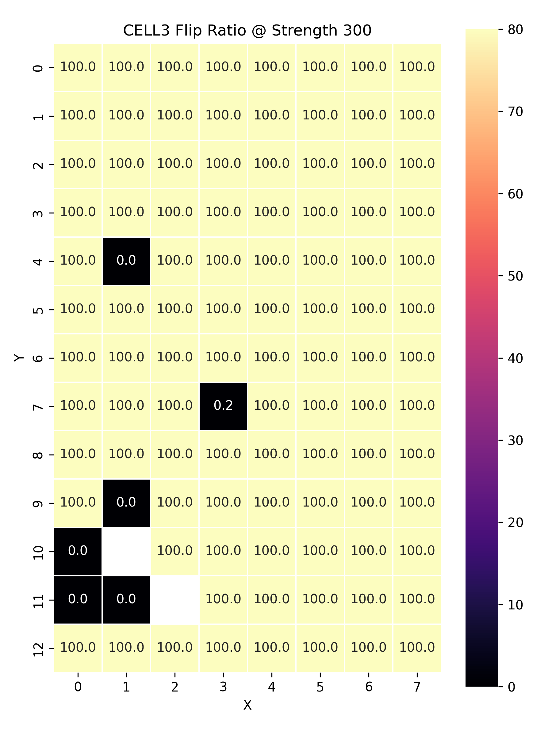
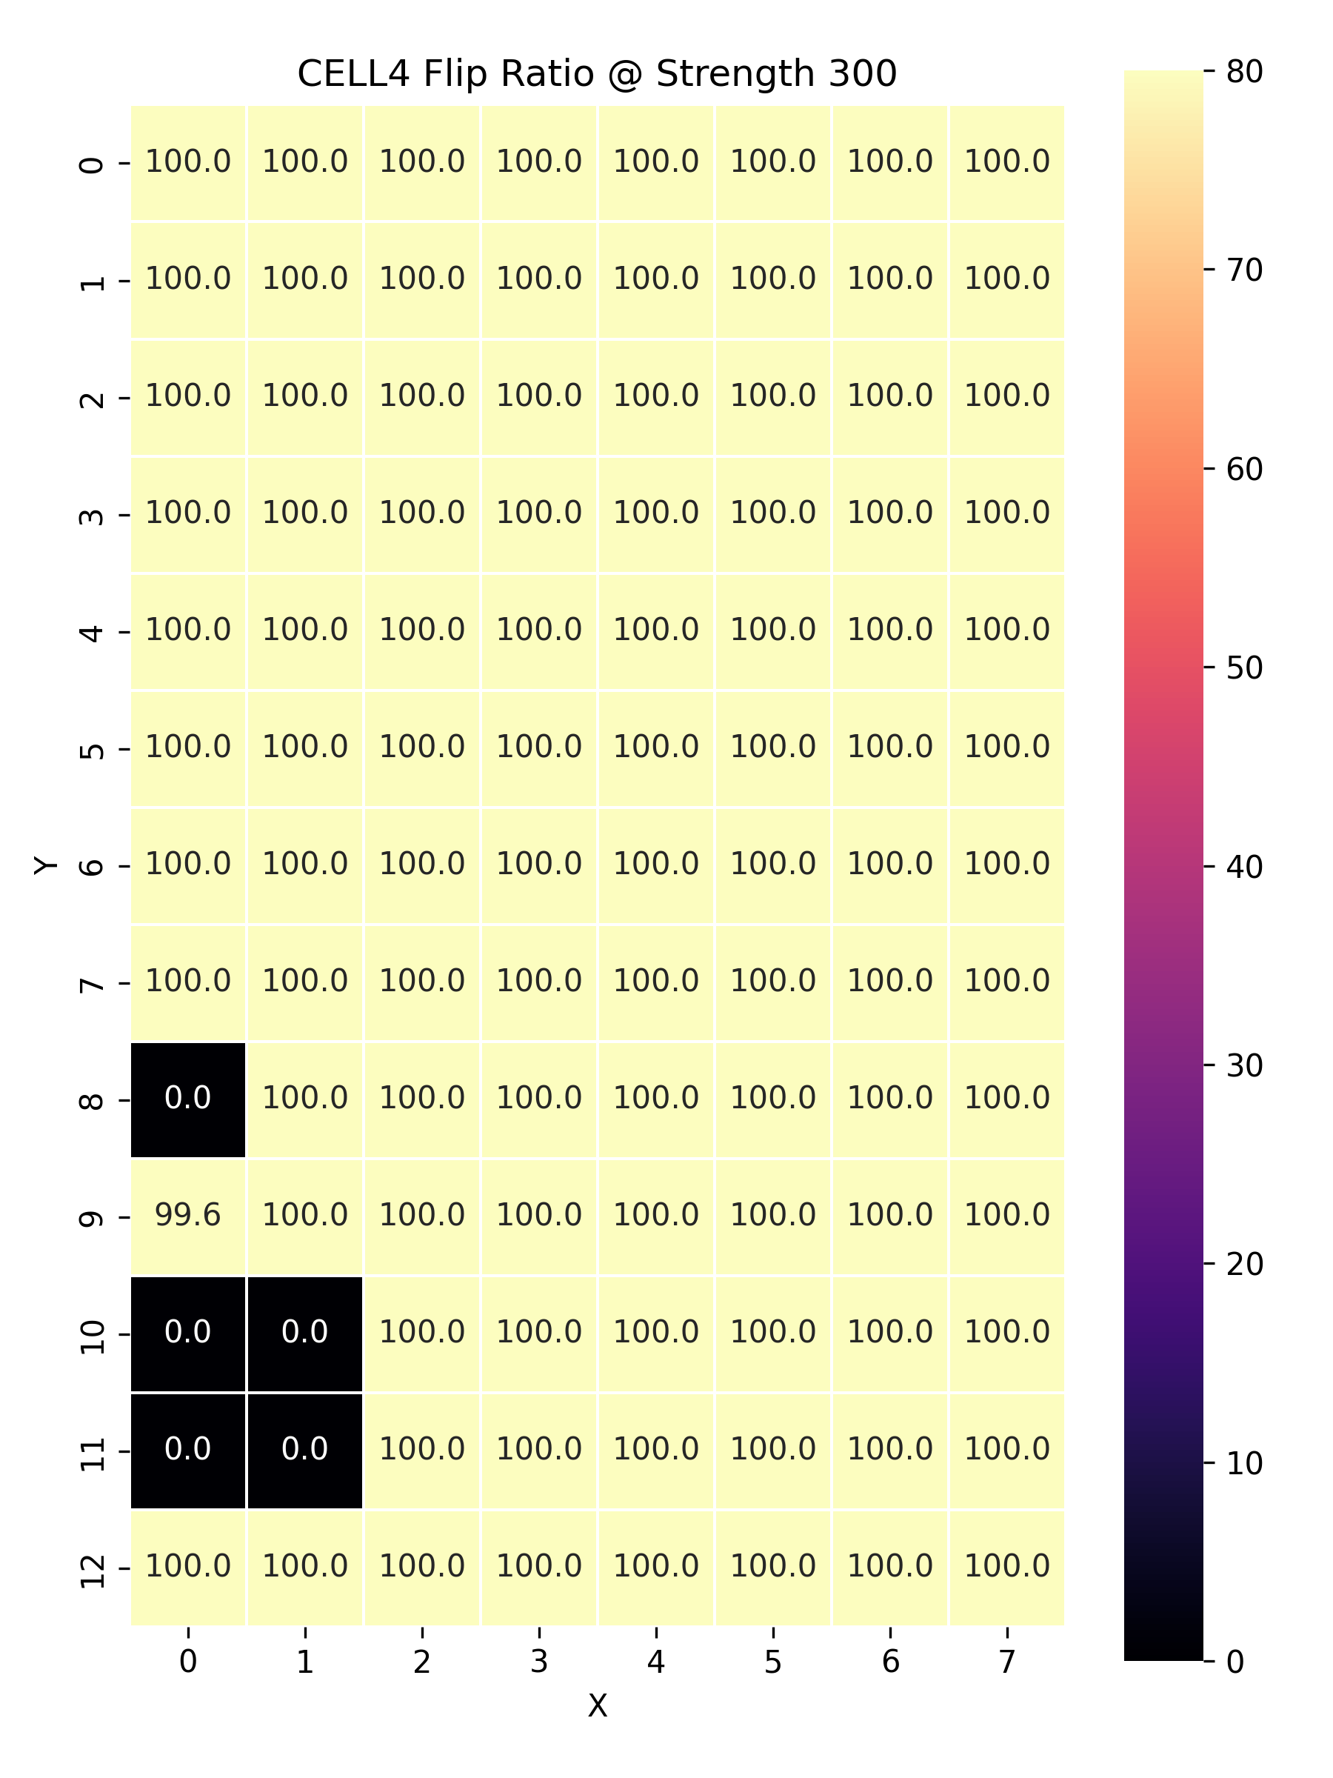
E-Hammer
강도가 300일 때의 원본 가중치와의 일치율 히트맵
실험 데이터가 없는 경우 빈칸으로 표시되었음
앞서 정확도가 24% 하락한 영역은 일치율이 99.6%

Slide 6
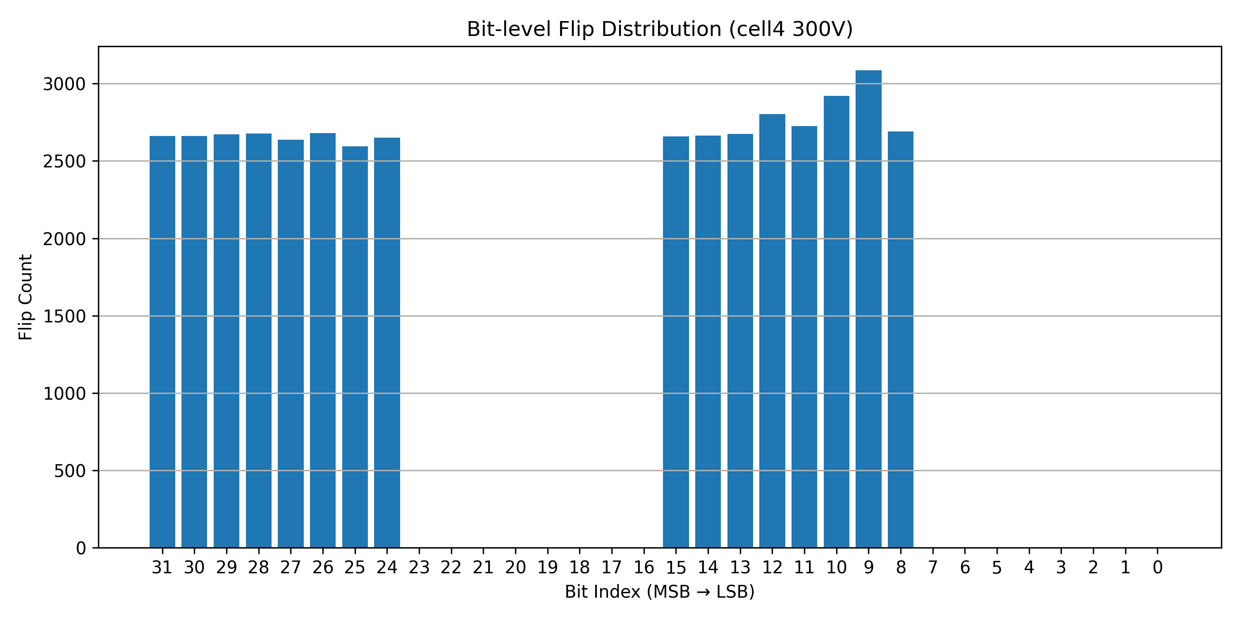
E-Hammer
(0,9) 의 bit index 별 flip 개수를 나타낸 히스토그램
총 8651개의 파라미터가 변형됨(전체의 0.43%)
하지만 NaN 이 발생하지 않아 비교적 정상적인 추론 가능
변형된 파라미터의 80% 정도는 변화량이 0.01 보다 작음
최대 변화량 : 80769

Slide 7
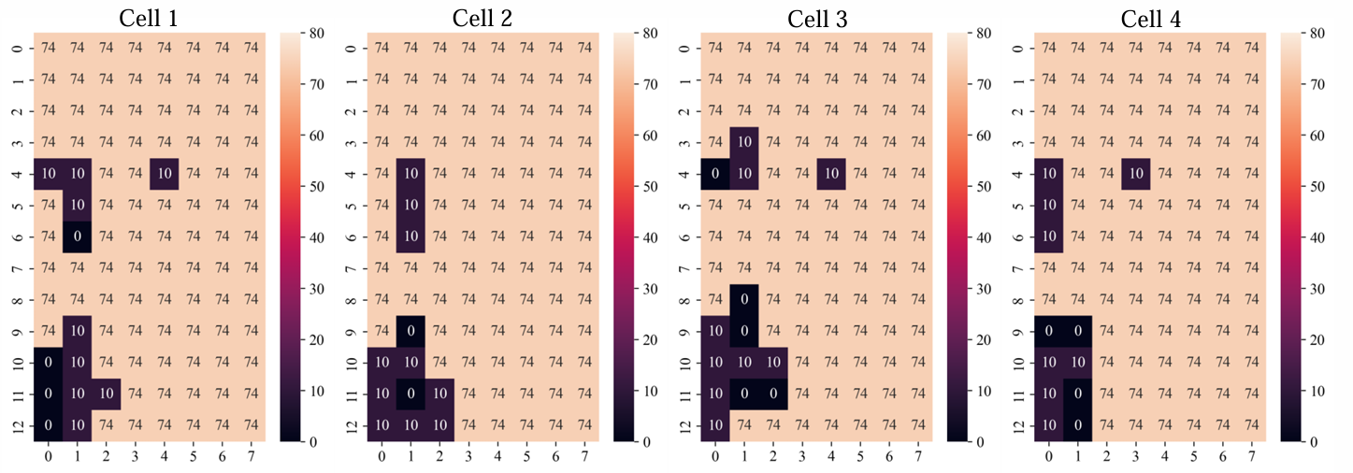
E-Hammer
4개의 DRAM Chip 에 대하여 분석
E-Hammer 강도가 400V 일 때의 모델 정확도 히트맵

Slide 8
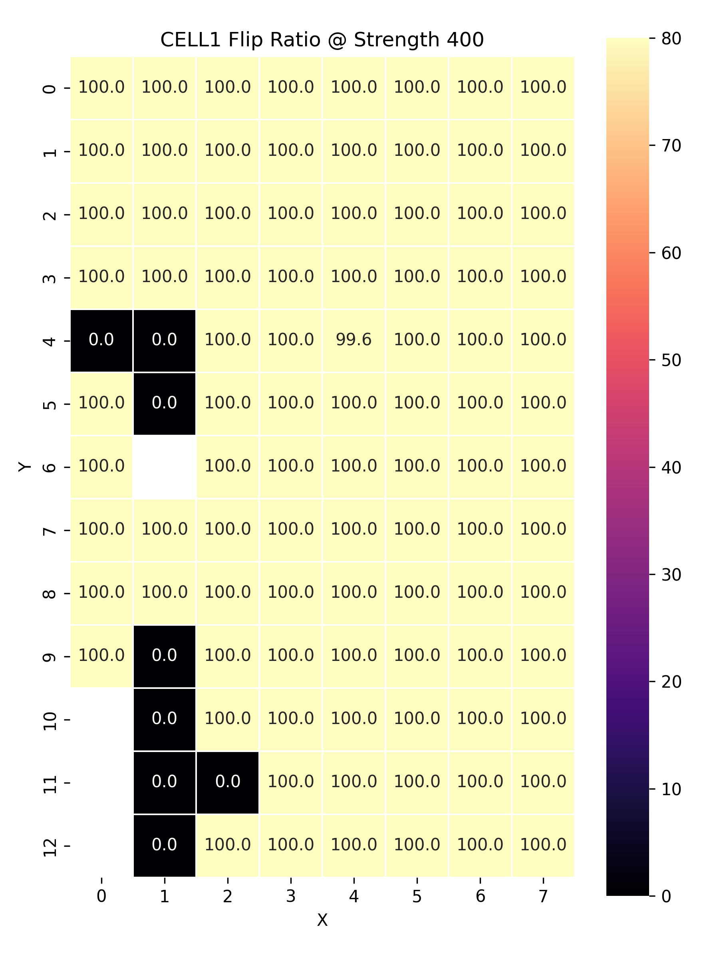
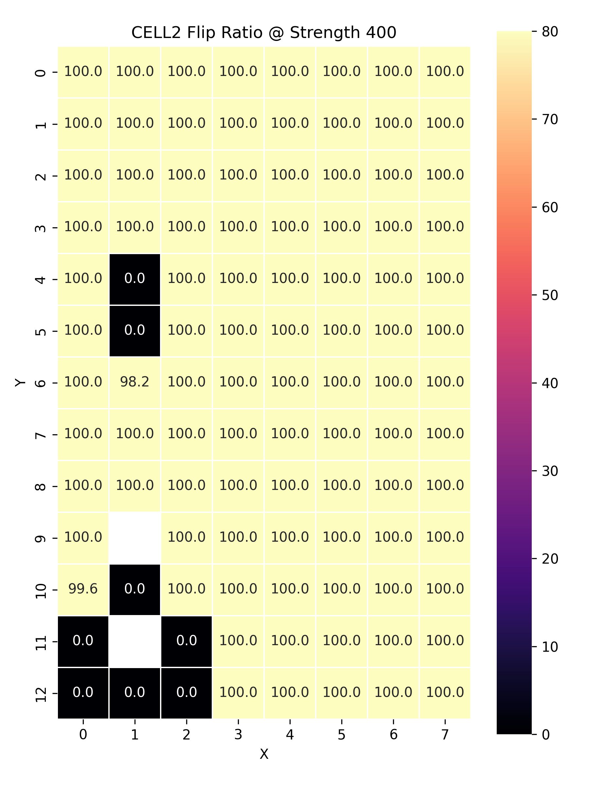
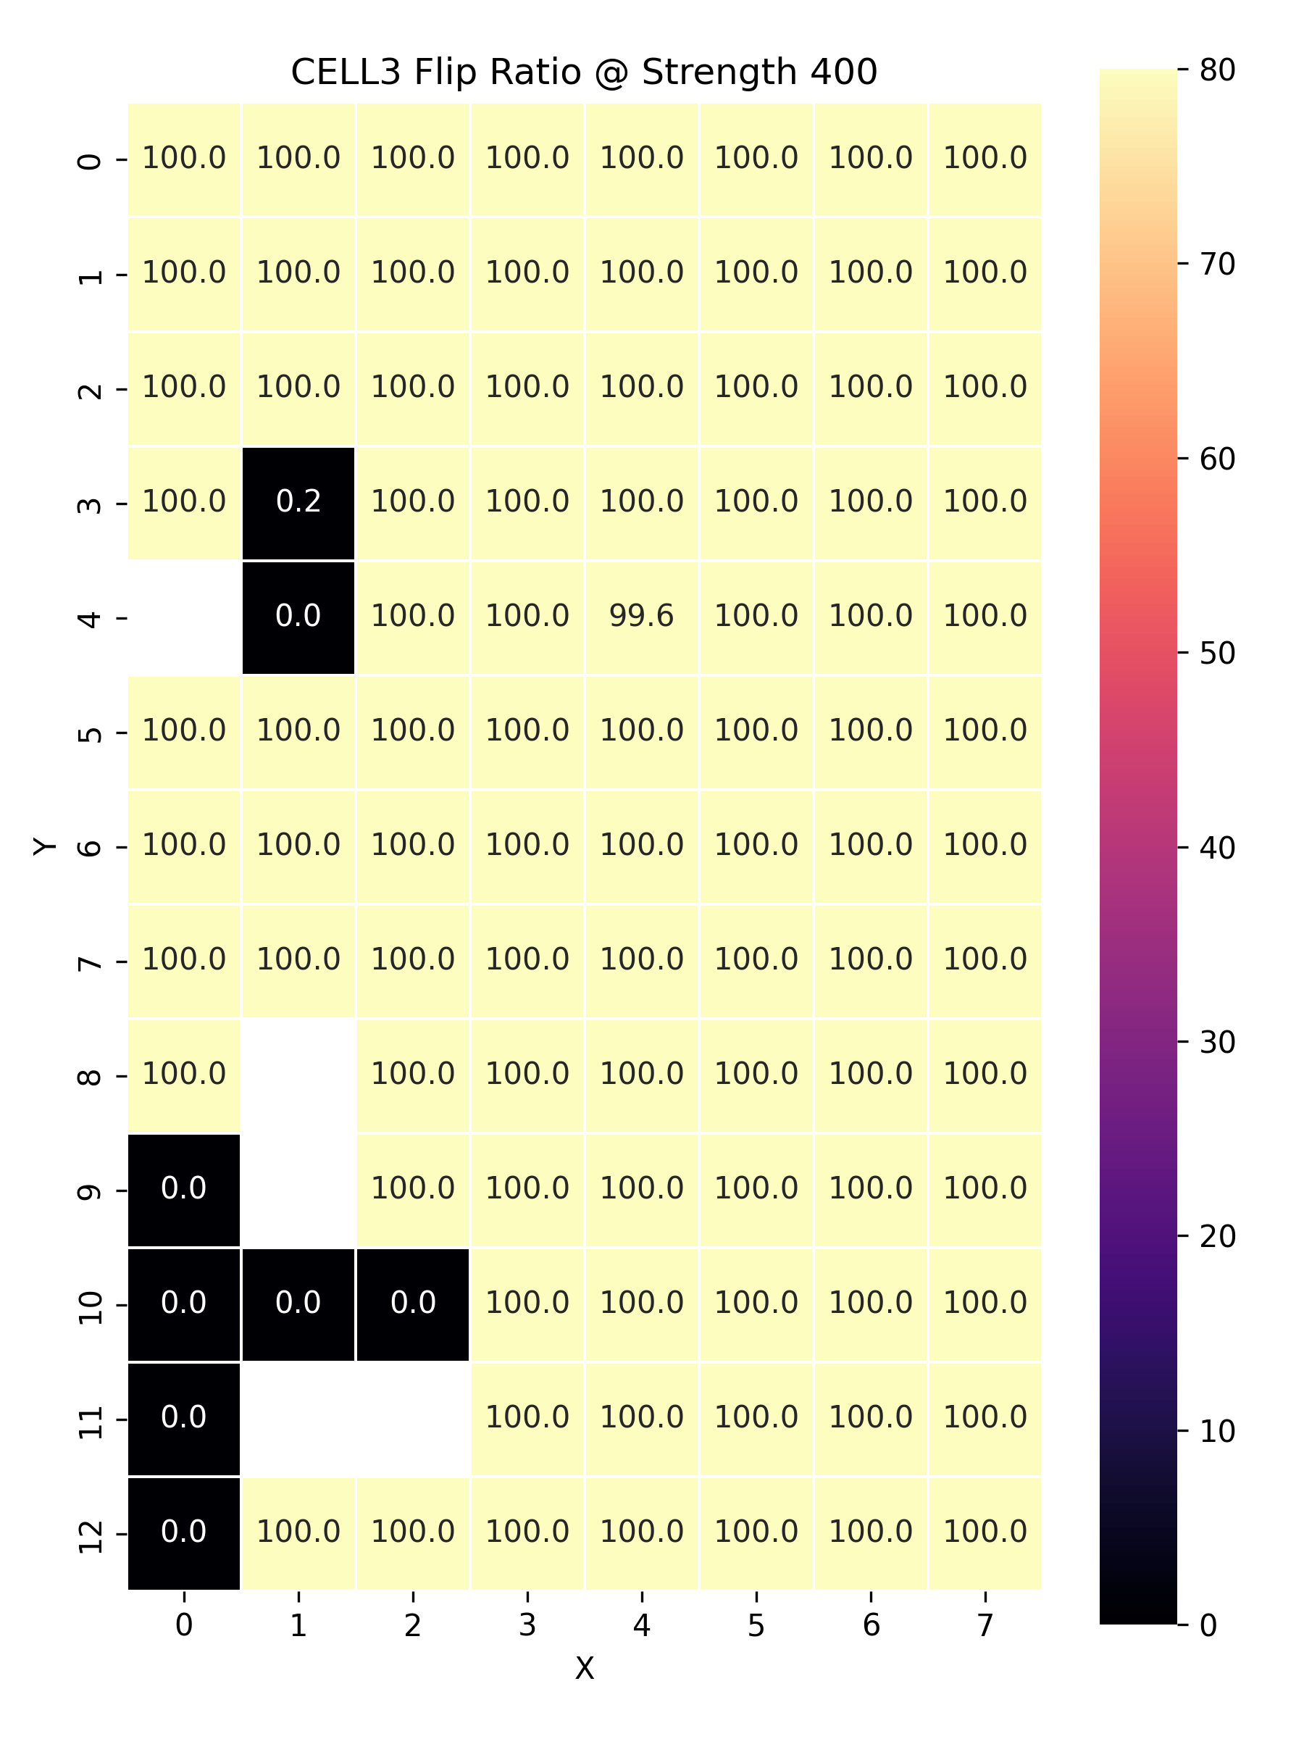
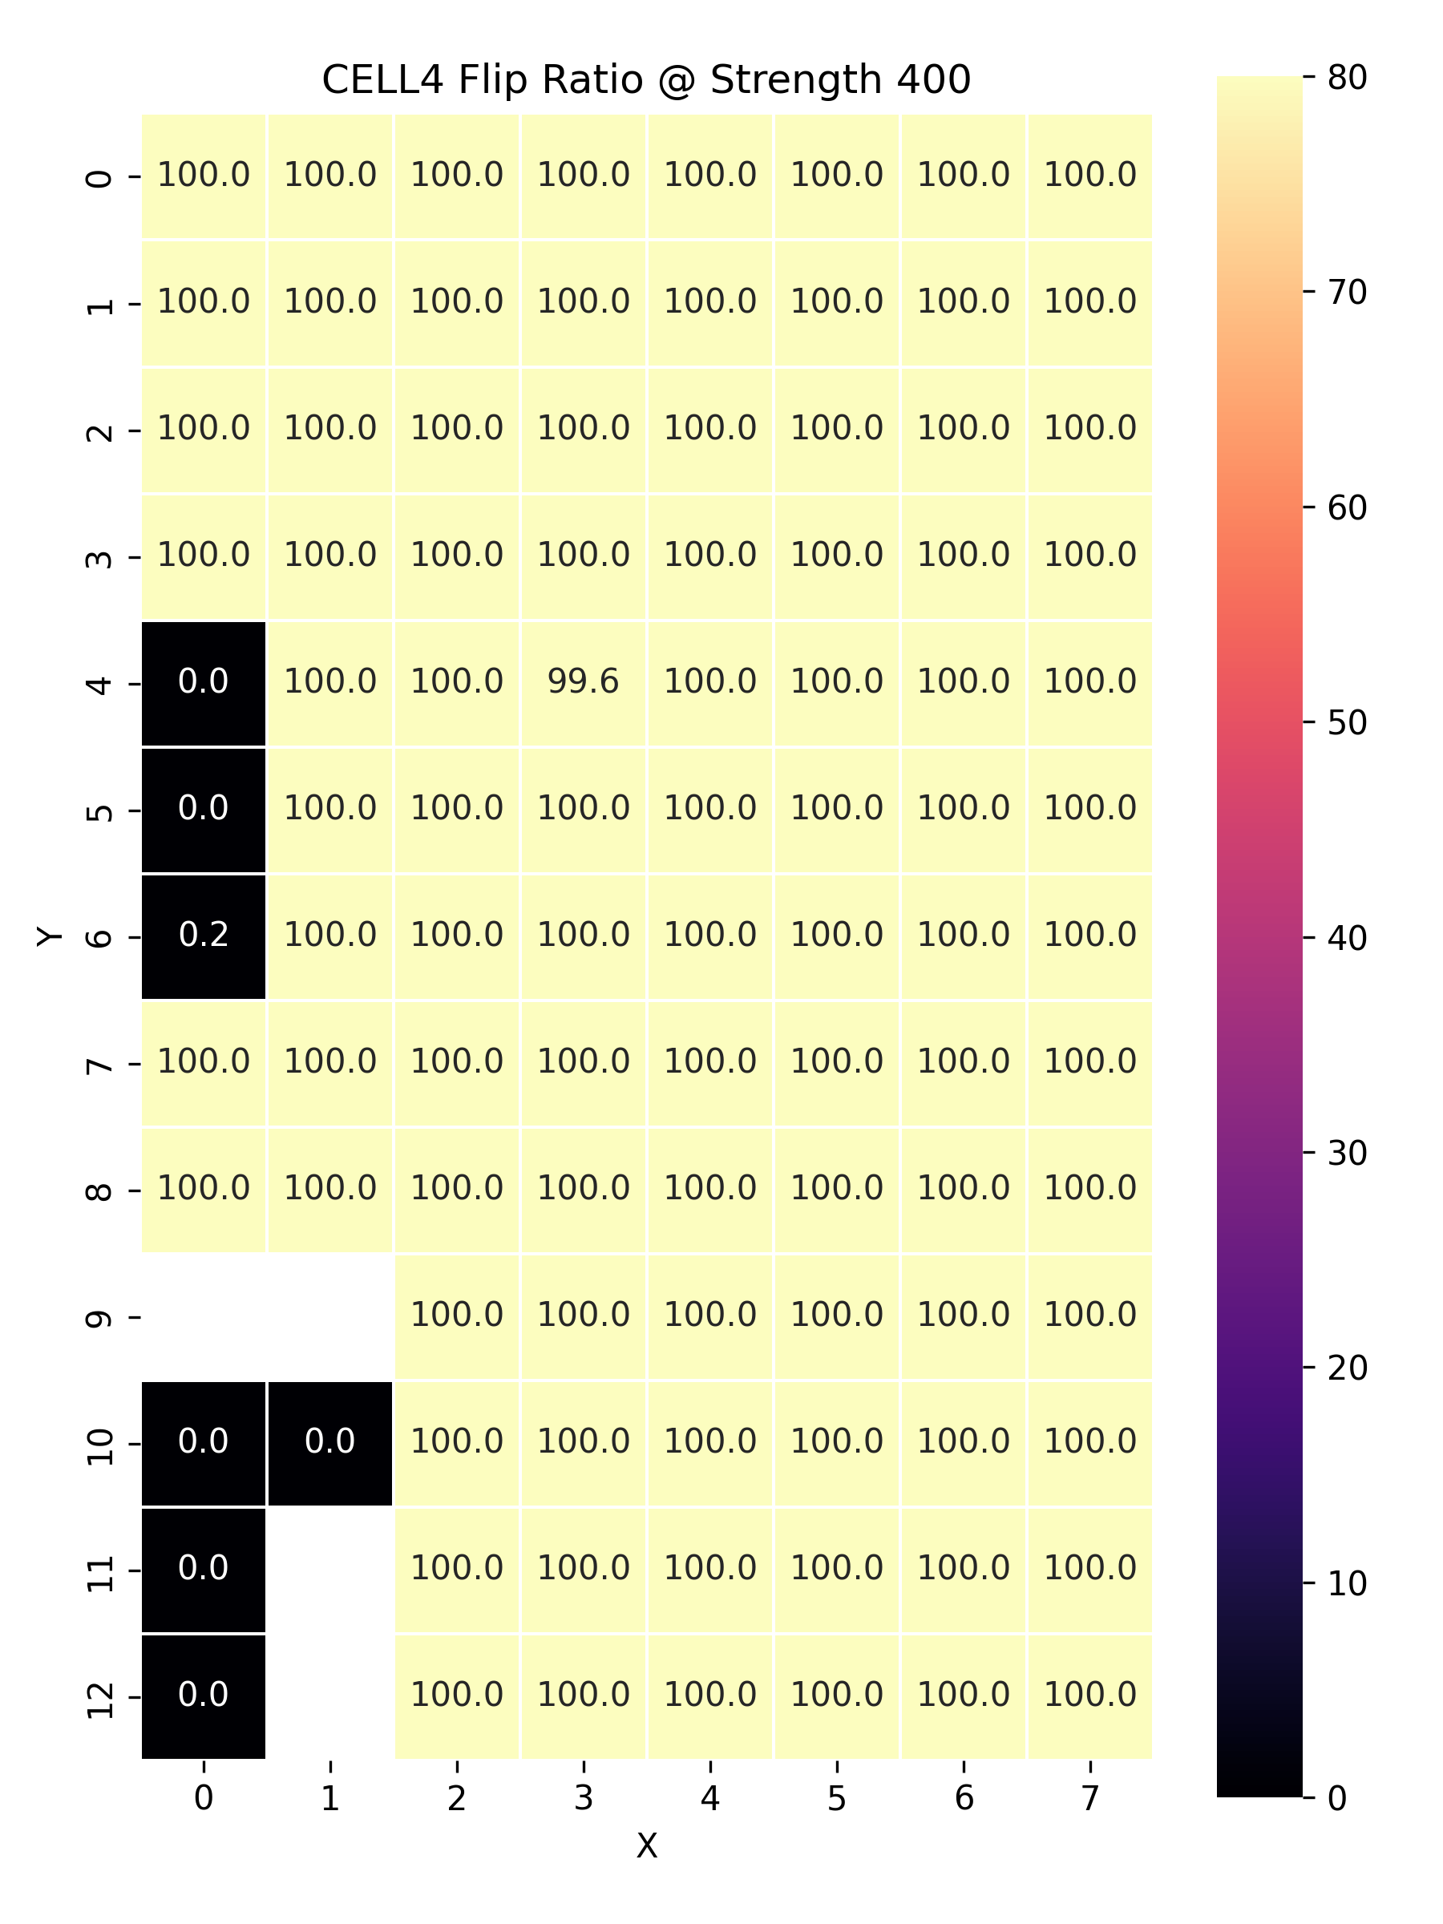
E-Hammer
강도가 400V일 때의 원본 가중치와의 일치율 히트맵
실험 데이터가 없는 경우 빈칸으로 표시되었음
빨간 박스로 표시된 부분은 원본 가중치와 100% 일치하진 않지만, 정확도는 크게 하락했음

Slide 9
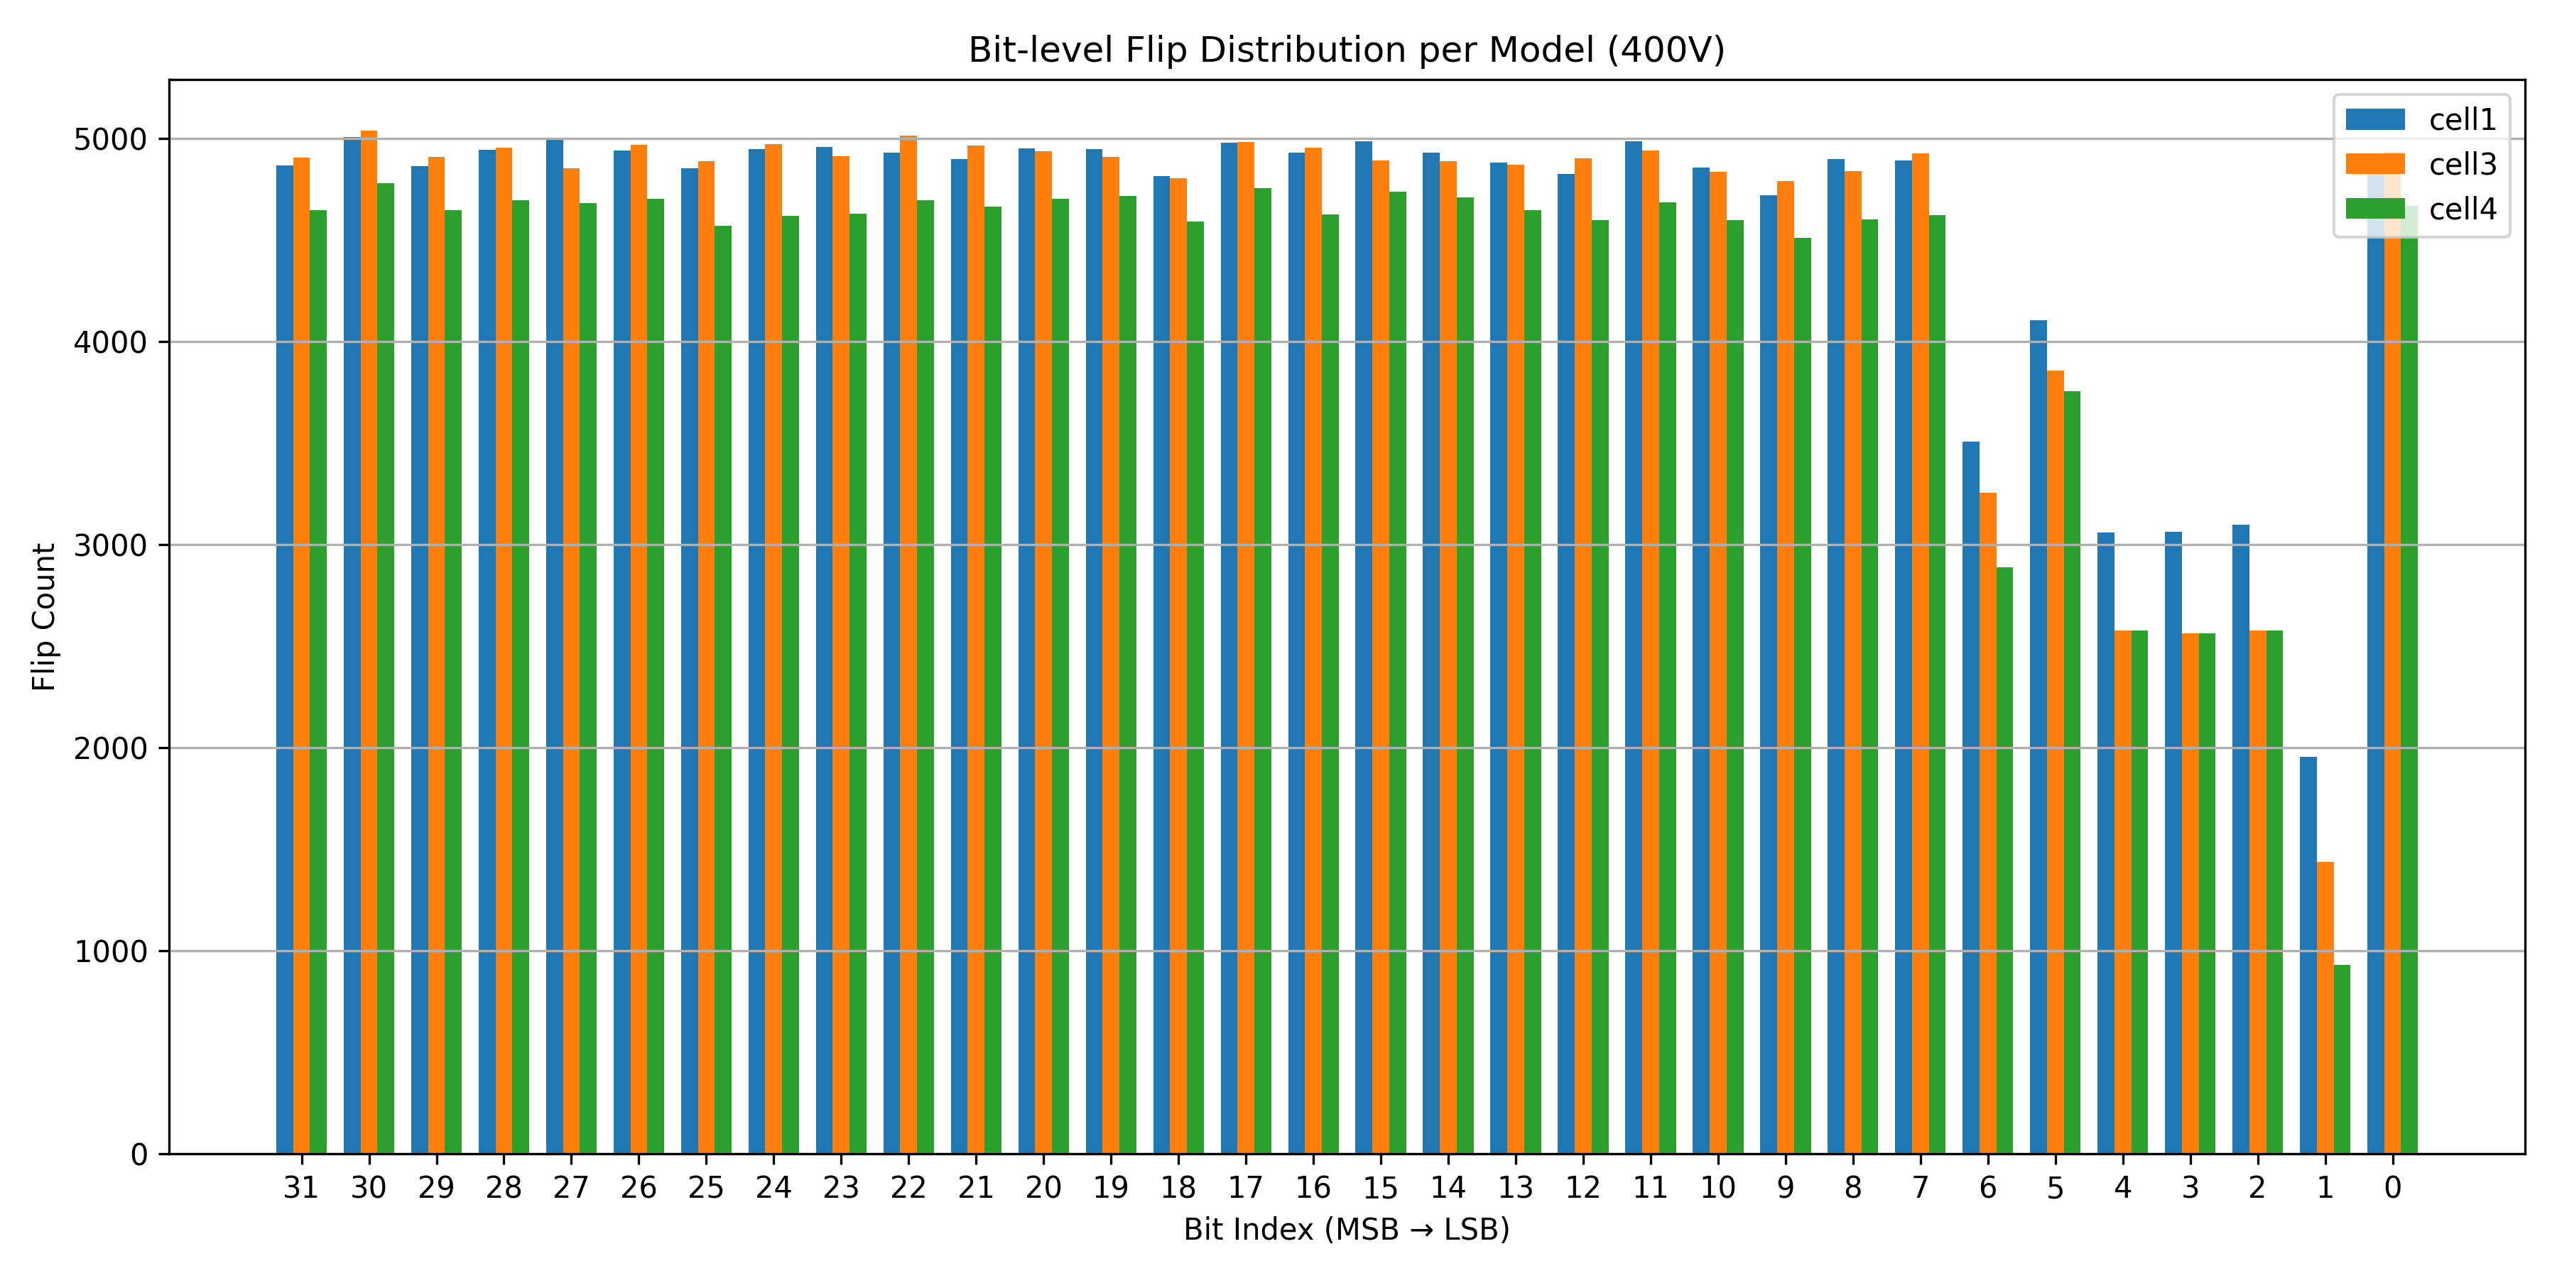
E-Hammer
cell1, cell2, cell4 에서 빨간 박스로 표시된 데이터 분석 결과 동일한 개수의 파라미터가 변형됨(9854개)
변경된 위치는 동일하나, 값은 다름
비트 인덱스별 flip 횟수를 표현한 히스토그램

